Slide 1
Protezione di rete per i sistemi di controllo dell'energia
CSP004_C_E
PRESENTAZIONE DA PARTE DI:
CRISTINA ALCARAZ
UNIVERSITÀ DI MALAGA, SPAGNA

Slide 2
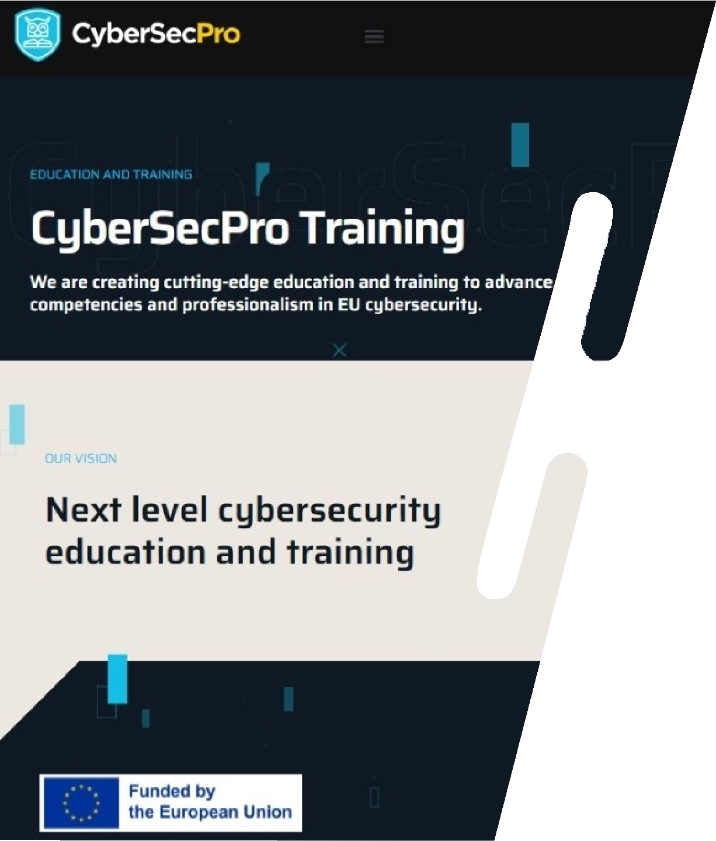


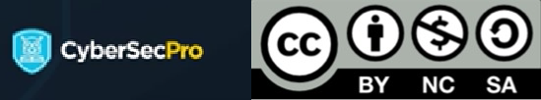
Riconoscimento
Co-finanziato dall'Unione Europea. I punti di vista e le opinioni espresse sono tuttavia esclusivamente quelli dell'autore o degli autori e non riflettono necessariamente quelli dell'Unione Europea o di HADEA. Né l'Unione Europea né l'autorità che ha concesso il finanziamento possono essere ritenute responsabili.
Accordo di progetto n. 101083594

Slide 3


Argomento-2: Comune
Debolezze e attacchi alla sicurezza nelle reti di controllo dell'energia
Panoramica
Debolezze nei protocolli operativi e carenze di sicurezza dei protocolli di comunicazione TCP/IP
Strumenti offensivi contro riservatezza, integrità e disponibilità
Migliori pratiche, raccomandazioni e linee guida
Osservazioni finali
Riferimenti e fonti
CSP004_C_E - ARGOMENTO 2:
Cristina Alcaraz, Università di Malaga, Spagna

Slide 4
Argomento-2: Comune
Debolezze e attacchi alla sicurezza nelle reti di controllo dell'energia
Panoramica
Debolezze nei protocolli operativi e carenze di sicurezza dei protocolli di comunicazione TCP/IP
Strumenti offensivi contro riservatezza, integrità e disponibilità
Migliori pratiche, raccomandazioni e linee guida
Osservazioni finali
Riferimenti e fonti
CSP004_C_E - ARGOMENTO 2:
Abdelkader Shaaban, Istituto austriaco di tecnologia

Slide 5

Strumenti offensivi da applicare nelle reti di controllo dell'energia
Per aumentare le competenze "pratiche", sulla piattaforma DCM è disponibile un manuale sugli "strumenti offensivi".
  L'obiettivo è quello di essere consapevoli di
    Il numero di minacce nei canali di comunicazione
    Il numero di strumenti per la corruzione dei canali di comunicazione
    E la necessità di proteggere i canali di comunicazione e i dispositivi di interconnessione, compresi gli HMI.
NOTA: questi strumenti offensivi (insieme ad altri difensivi discussi in seguito) saranno essenziali per il compito finale di questo modulo.
  Si prega di fare riferimento alla piattaforma DCM per iniziare con il
incarico finale
  Questo incarico intende intensificare le competenze pratiche e le conoscenze sui problemi di sicurezza della rete.
INTENSIFICARE LE COMPETENZE PRATICHE
CSP004_C_E - ARGOMENTO 2: Abdelkader Shaaban, Istituto austriaco di tecnologia
5

Slide 6

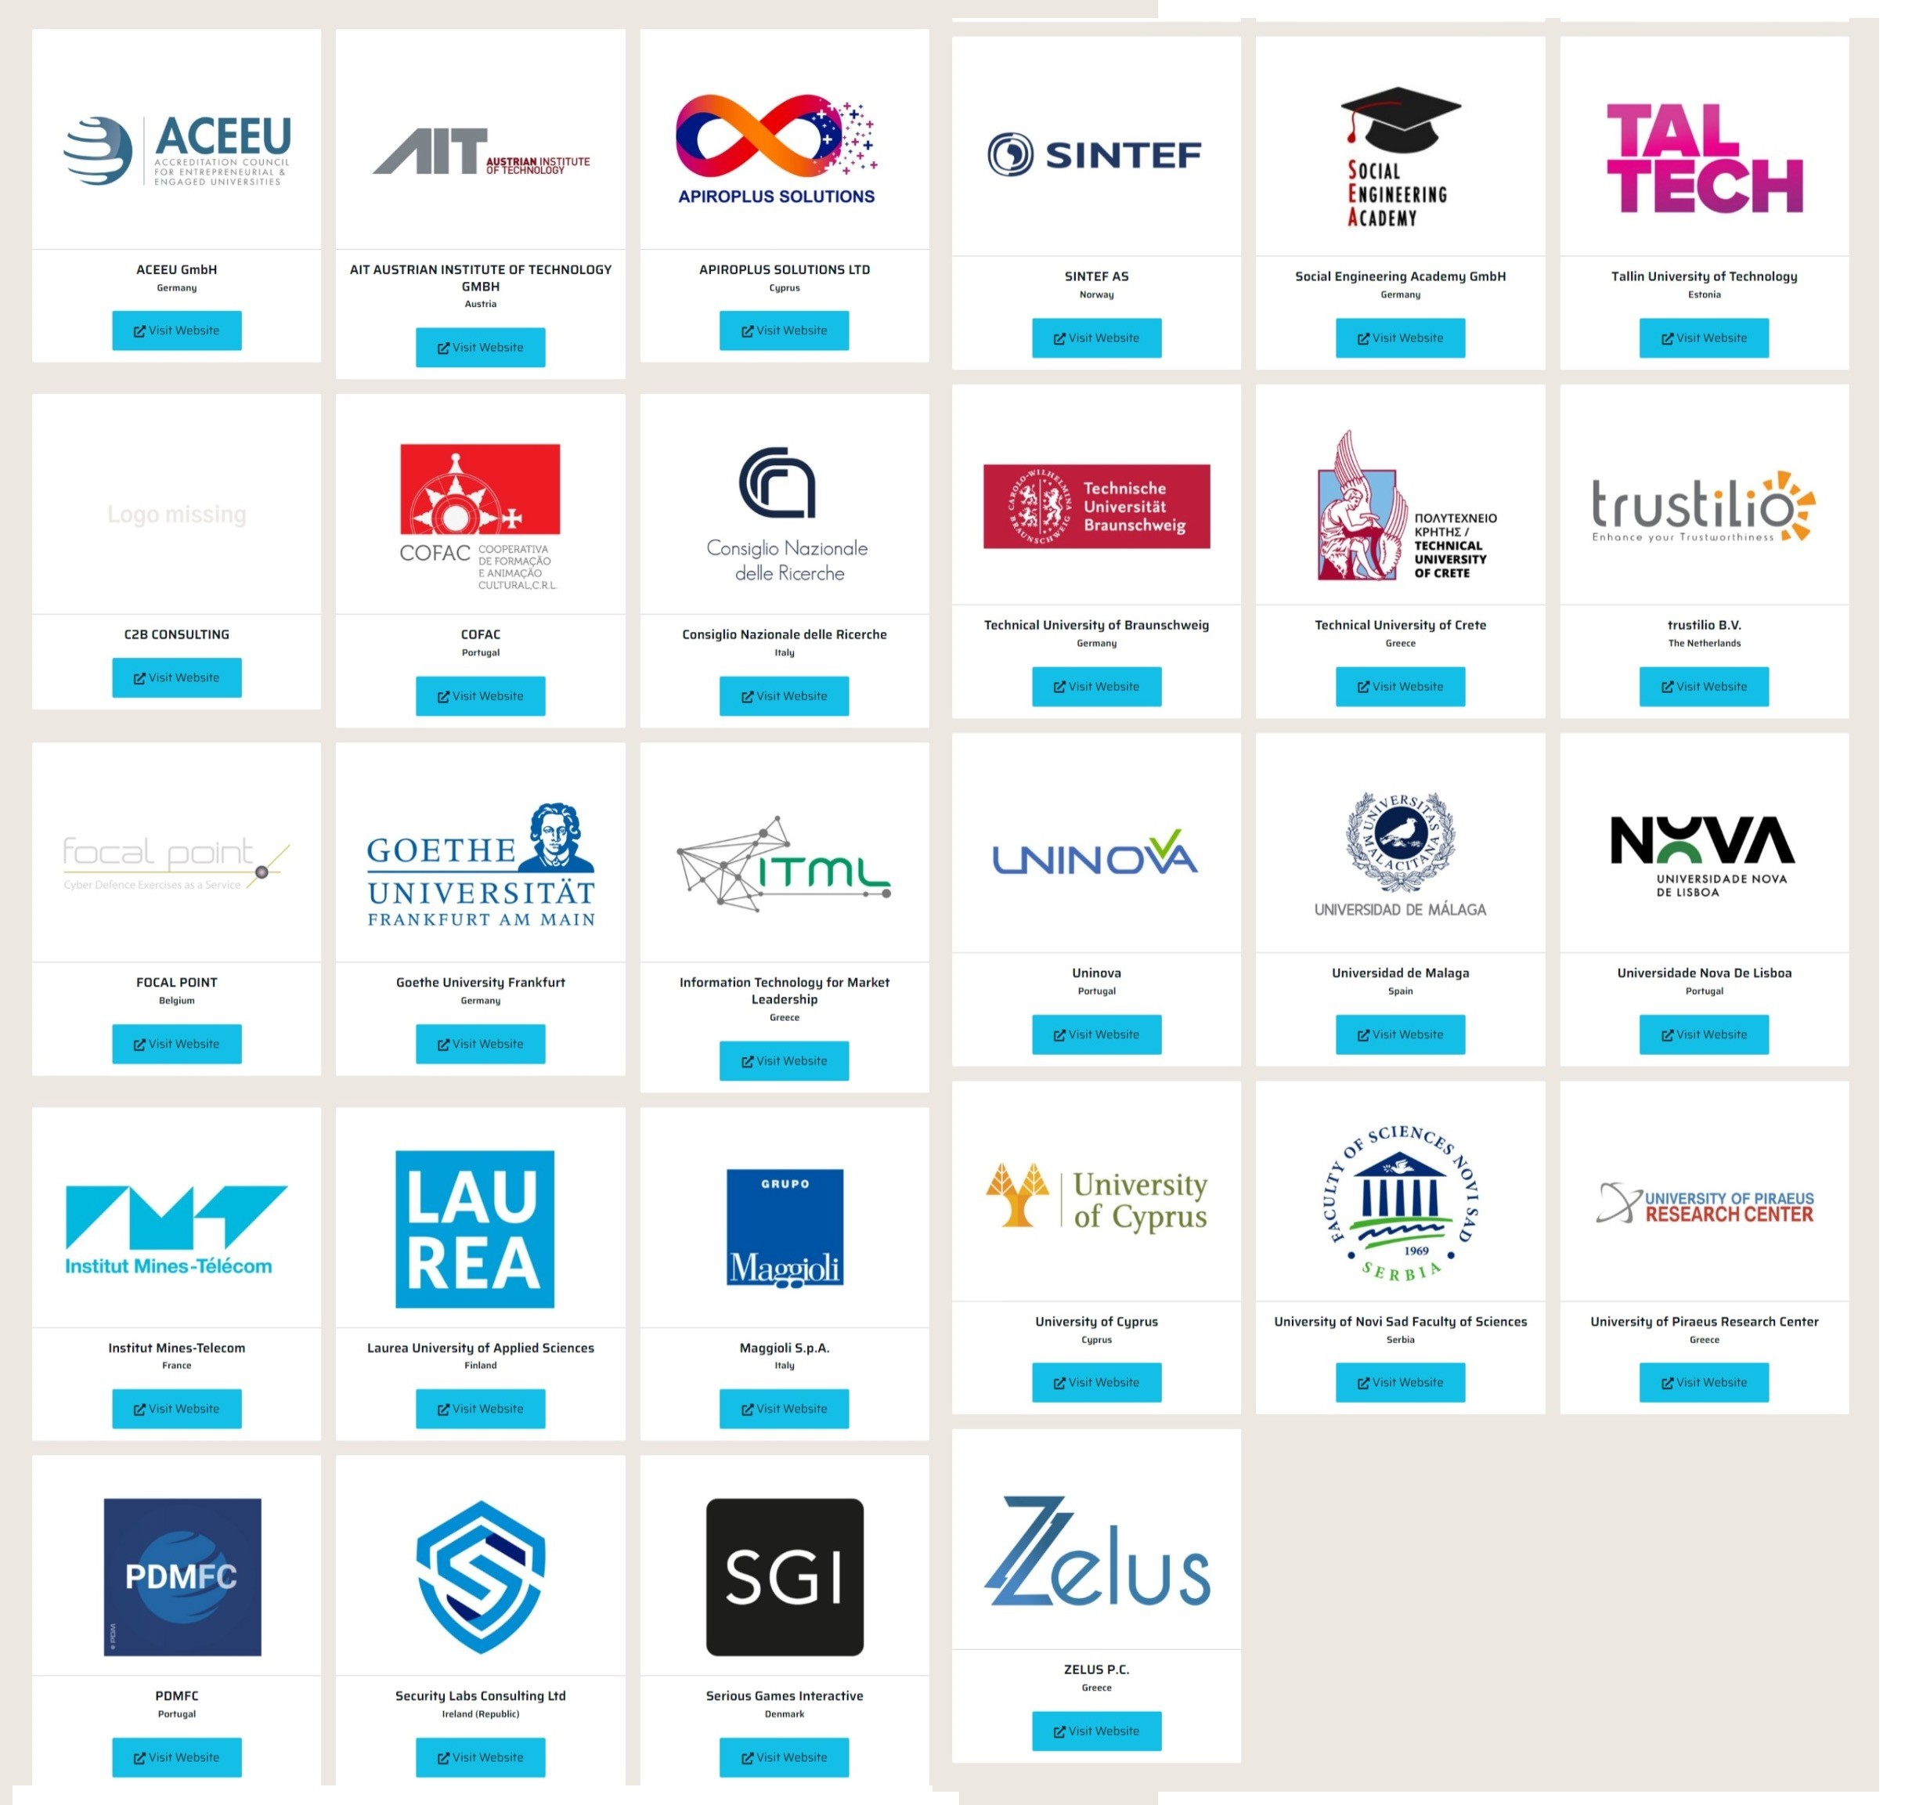
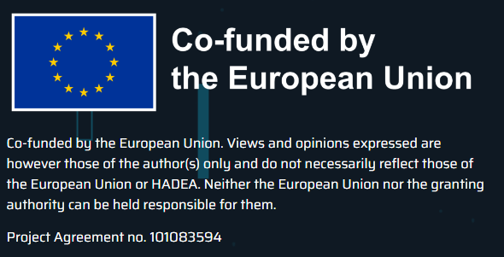
Connettersi con CyberSecPro: come registrarsi e altre informazioni pratiche
Sito web:
www.cybersecpro-project.eu
X (Twitter): https://twitter.com/CyberSecPro_eu
LinkedIn: https://www.linkedin.com/company/cy bersecpro-euproject/

Slide 7



Grazie
Per qualsiasi domanda, non esitate a contattarci:
Cristina Alcaraz Professore associato Università di Malaga alcaraz@uma.es
CSP004_C_E - ARGOMENTO 2:
Cristina Alcaraz, Università di Malaga, Spagna

